Slide 1

Java字符串详解
Powerd by LinkKnown
作者:周锐

Slide 2

1、字符串的不可变性
2、字符串常量池
3、字符串连接
4、字符串转义
5、字符串类常用方法
6、字符串格式化
7、使用 UUID

Slide 3
字符串的不可变性

Slide 4
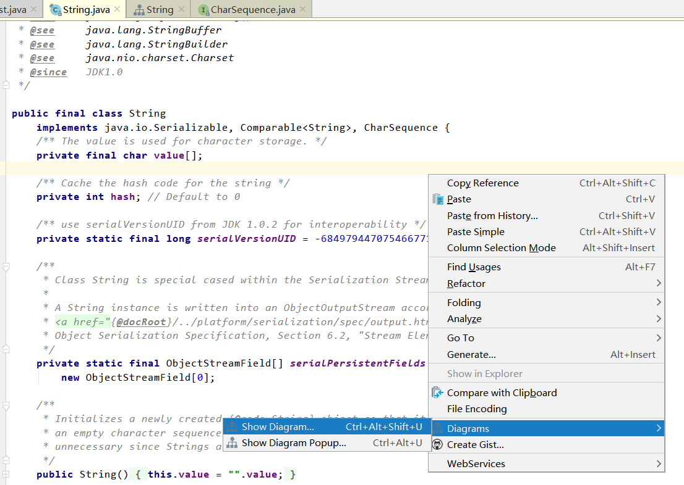
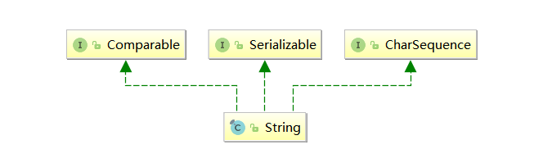
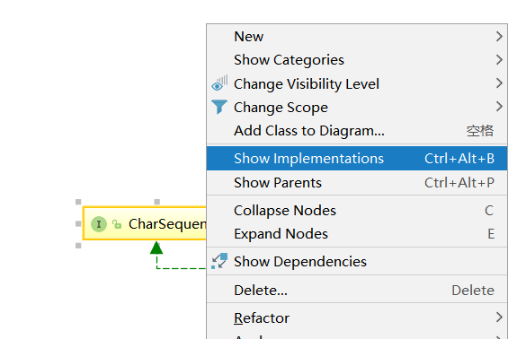
查看类的继承结构和子类实现

Slide 5
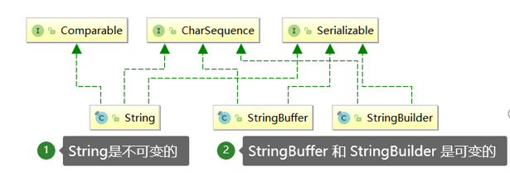
String 对象是不可变的。查看 JDK 文档你就会发现，String 类中每一个看起来会修改 String 值的方法，实际上都是创建了一个全新的 String 对象，以包含修改后的字符串内容。而最初的 String 对象则丝毫未动。
/**
* 验证字符串的不可变性
*/
@Test
public void testImmutableString () {
String str = "helloworld";
System.out.println(str);
String upperStr = str.toUpperCase();
System.out.println(upperStr);
System.out.println(str); // 调用前后 str 值不变,证明 toUpperCase 是返回新字符串
}
@Test
public void testImmutableString2 () {
String str = "helloworld";
System.out.println(str);
String subStr = str.substring(0, 5);
System.out.println(subStr);
System.out.println(str); // 调用前后 str 值不变,证明 substring 是返回新字符串
}
验证字符串不可变性

Slide 6
字符串常量池

Slide 7
为什么要有字符串常量池？？？
JVM为了提高性能和减少内存开销，在实例化字符串常量的时候进行了一些优化
为字符串开辟一个字符串常量池，类似于缓存区
创建字符串常量时，首先检查字符串常量池是否存在该字符串，存在该字符串，返回引用实例，不存在，实例化该字符串并放入池中
时间成本高
性能差
字符串常量池
空间成本高
提高性能方式：采用字符串常量池
字符串创建操作太频繁
一个人放，大家一起用
实现该优化的基础是因为字符串是不可变的，可以不用担心数据冲突进行共享

Slide 8
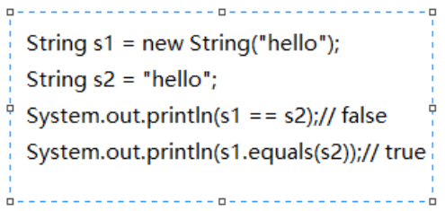
栈
堆
new String 0x0001
思考一下不是同一个对象的原因
0x001
String s1 = 0x0001
String s2 = 0x001
字面量方式创建
方法区
字符串常量池
0x001
hello

Slide 9
字符串连接

Slide 10
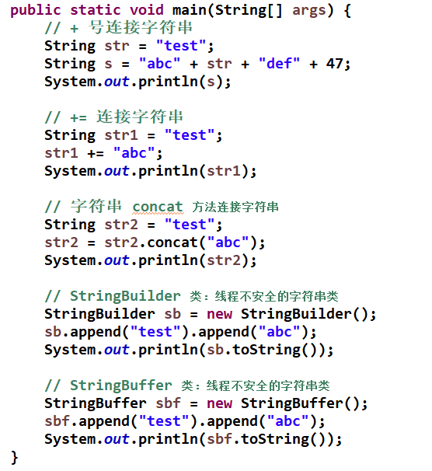
字符串连接的几种方式
1.String 类的连接方法
可以看出连接方式是新建了一个包含两个长度的字符数组，然后进行连接。
2.StringBuilder 中存储字符串其实用的是一个char数组，capacity其实就是指定这个char数组的大小，StringBuilder的连接方法是继承AbstractStringBuilder的方法的，线程不安全的
在append(str)函数调用的时候，首先会判断原来用于存储字符串的values的字符串数组有没有足够的大小来存储将要新添加入StringBuilder的字符串。如果不够用，那么就调用expandCapacity(int minimumCapacity)让容量翻两倍(一般是扩大两倍）
3.StringBuffer 的连接方法，利用了同步（synchronized关键字），线程安全的，但这样会相对的降低速度。
4.“+”号拼接
利用+进行拼接的时候会将+号的拼接方式变换成StringBuilder的append方式，也就是说每次利用+会建立一个StringBuilder。因此，在循环内部意味着每执行一次循环，就会创建一个StringBuilder对象。因此循环里面不要用+号，在循环外面建立一个StringBuilder或StirngBuffer。

Slide 11
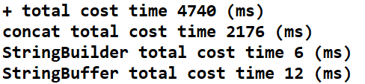
性能比较结果
字符串4种连接方式
必须掌握，弄懂原理很关键
+ 号连接
String 类 concat 方法连接
StringBuffer 类连接
StringBuilder 类连接
+ 号底层是转化成 StringBuilder 进行 append，每 + 一次就会创建一个 StringBuilder 对象，性能最差。
concat 会创建一个新的字符串来存储新串。
StringBuilder/StringBuffer 是使用变长char数组实现，不会新增对象。
StringBuffer 底层使用 StringBuilder + 锁 实现。
线程不安全
线程不安全
多线程使用
线程不安全
性能越来越高

Slide 12
/**
* 字符串连接测试
* @author Administrator
* 1.无论如何直接用“+”号连接字符串都是最慢的
* 2.在拼接少数字符串（不超过4个）的时候，concat效率是最高的
* 3.多个字符串拼接的时候，StringBuilder/StringBuffer的效率是碾压的
* 4.在不需要考虑线程安全问题的时候，使用StringBuilder的效率比StringBuffer更高
*
*/
/**
* + 号链接
*/
@Test
public void testAdd () {
System.out.println("hello" + "world");
System.out.println("hello" + 'a');
System.out.println("hello" + 12);
}
/**
* StringBuilder 类,线程不安全，效率高于 StringBuffer
*/
@Test
public void testStringBuilder () {
StringBuilder sb = new StringBuilder();
sb.append("hello");
sb.append("world");
sb.append("hello");
sb.append("world...");
System.out.println(sb.toString());
}
StringBuilder 类
/**
* StringBuffer 类,线程安全
*/
@Test
public void testStringBuffer () {
StringBuffer sb = new StringBuffer();
sb.append("hello");
sb.append("world");
sb.append("hello");
sb.append("world...");
System.out.println(sb.toString());
}
+ 号连接
/**
* concat 链接
*/
@Test
public void testConcat () {
System.out.println("hello".concat("world"));
}
字符串 concat 连接方法
StringBuffer 类

Slide 13
/**
* 多种连接方式性能比较
* 1.无论如何直接用“+”号连接字符串都是最慢的
* 2.在拼接少数字符串（不超过4个）的时候，concat效率是最高的
* 3.多个字符串拼接的时候，StringBuilder/StringBuffer的效率是碾压的
* 4.在不需要考虑线程安全问题的时候，使用StringBuilder的效率比StringBuffer更高
*/
@Test
public void testStringConcat () {
// +
String initialStr = "";
long start = System.currentTimeMillis();
for (int i=0; i<100000; i++) {
initialStr = initialStr + "0";
}
long end = System.currentTimeMillis();
System.out.println(String.format("+ total cost time %d (ms)", end - start));
// concat
initialStr = "";
start = System.currentTimeMillis();
for (int i=0; i<100000; i++) {
initialStr = initialStr.concat("0");
}
end = System.currentTimeMillis();
System.out.println(String.format("concat total cost time %d (ms)", end - start));
// StringBuilder
StringBuilder sb = new StringBuilder();
start = System.currentTimeMillis();
for (int i=0; i<100000; i++) {
sb = sb.append("0");
}
end = System.currentTimeMillis();
System.out.println(String.format("StringBuilder total cost time %d (ms)", end - start));
// StringBuffer
StringBuffer sbf = new StringBuffer();
start = System.currentTimeMillis();
for (int i=0; i<100000; i++) {
sbf = sbf.append("0");
}
end = System.currentTimeMillis();
System.out.println(String.format("StringBuffer total cost time %d (ms)", end - start));
}
性能比较

Slide 14
字符串转义

Slide 15
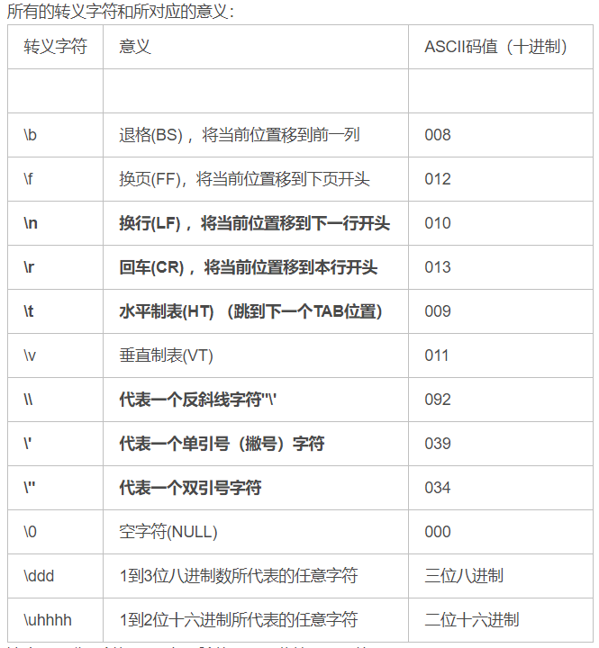
字母前面加上捺斜线"\"来表示常见的那些不能显示的ASCII字符.称为转义字符.如\0,\t,\n等，就称为转义字符，因为后面的字符，都不是它本来的ASCII字符意思了。
/**
* 测试字符串转义
*/
@Test
public void testTransformString () {
System.out.println("\""); // 返回字面量 "
System.out.println("\'"); // 返回字面量 '
System.out.println("\\"); // 返回字面量 \
System.out.println("1~~~~\r~~~~1"); // \r 表示回车
System.out.println("2~~~~\n~~~~2"); // \n 表示换行
System.out.println("3~~~~\t~~~~3"); // \t 表示一个制表符
}
字符串中的转义字符

Slide 16
字符串类常用方法

Slide 17
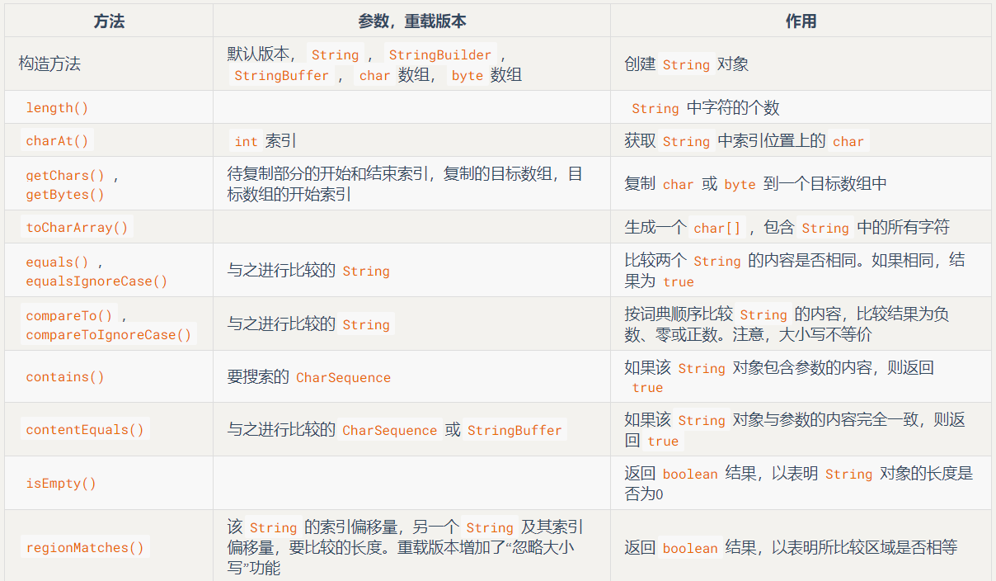

Slide 18
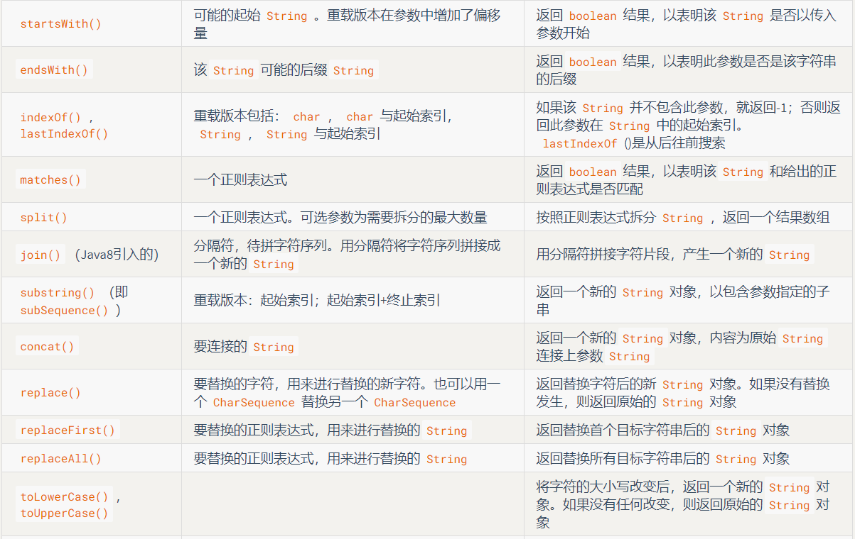

Slide 19
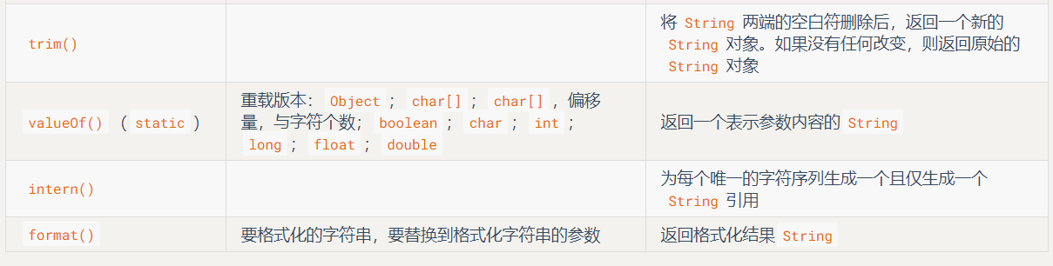

Slide 20
/**
* 测试字符串常用 api
* @throws UnsupportedEncodingException
*/
@Test
public void testStringAIP () throws UnsupportedEncodingException {
String str = "helloworld";
String str2 = "我爱java";
String str3 = " helloworld";
String str4 = "我爱java123我爱java123";
System.out.println(str.length());
System.out.println(str2.length());
System.out.println(str.charAt(0));
System.out.println(str.getBytes().length);
System.out.println(str2.getBytes().length);
System.out.println(str2.getBytes("UTF-8").length);
System.out.println(str.toCharArray().length);
System.out.println(str.equals("helloworld"));
System.out.println(str.equalsIgnoreCase("helloWORLD"));
System.out.println(str.contains("helloworld"));
System.out.println(str.startsWith("hello"));
System.out.println(str.endsWith("world"));
System.out.println(str.split("o").length);
System.out.println(str.replace("o", "O")); // 替换全部,匹配字符串进行替换
System.out.println(str.replaceFirst("o", "O")); // 替换第一个,匹配正则进行替换
System.out.println(str.replaceAll("o", "O")); // 替换全部,匹配正则进行替换
System.out.println(str4.replace("\\d", "")); // 替换不成功
System.out.println(str4.replaceAll("\\d", "")); // 替换成功
System.out.println(str3);
System.out.println(str3.trim());
}
字符串类常用方法

Slide 21
字符串格式化

Slide 22
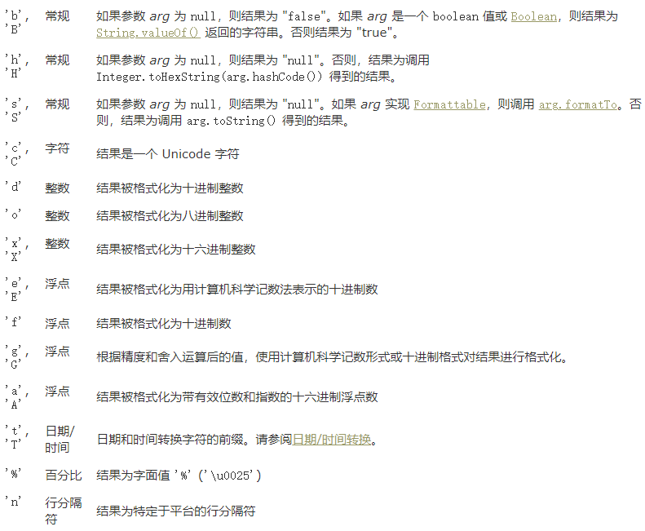
字符串格式化使用 String.format 方法
String formatStr = String.format("我的名字叫 %s,我的年龄是 %d", "tom", 20);
System.out.println(formatStr);

Slide 23
/**
* 测试字符串格式化
*/
@Test
public void testStringFormat () {
String name = "tom";
int age = 20;
int height = 175;
System.out.println(name + " 的年龄是 " + age + ",身高是 " + height + "cm");
System.out.println(String.format("%s 的年龄是 %d,身高是 %dcm", name, age, height));
System.out.println(String.format("%08d", 1001));
System.out.println(String.format("%016d", 1001));
}
字符串格式化

Slide 24
使用 UUID

Slide 25
UUID是1.5中新增的一个类，在java.util下，用它可以产生一个号称全球唯一的ID
UUID(Universally Unique Identifier)全局唯一标识符,是指在一台机器上生成的数字，它保证对在同一时空中的所有机器都是唯一的。
以太网卡地址
UUID 组成部分
@Test
public void testUUID () {
UUID uuid = UUID.randomUUID();
// 用来生成数据库的主键id非常不错
String str = UUID.randomUUID().toString();
System.out.println(str);
}
纳秒级时间
芯片ID码
UUID
许多可能的数字
缺点：生成的结果串会比较长

Slide 26


